Slide 1
Masterplan
Richtpunt campus Buggenhout

Slide 2
OV4

Slide 3
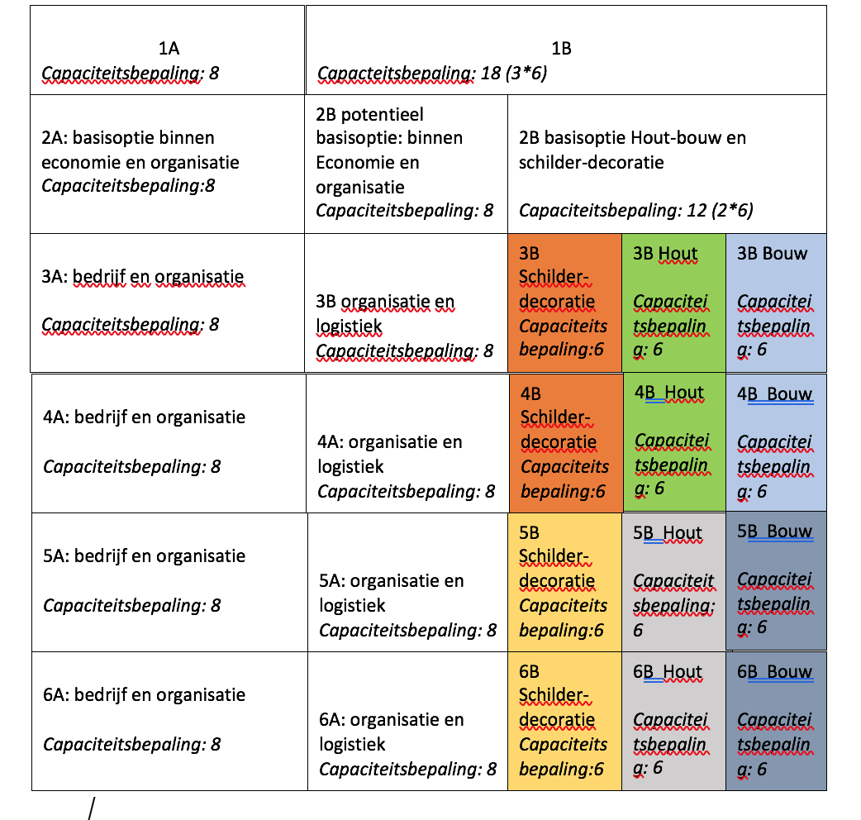

Slide 4
Binnen dit masterplan
Werken met graadsklassen in 2de en 3de graad: werd in Heynsdaele reeds toegepast en zou kunnen aan de hand van graadsplannen: wel zeer uitdagend in klasgroepen van 8, maar daar moeten we een ondersteuningsmodel voor uitschrijven, met deze capaciteitsbepaling lijkt dit mogelijk.
Een keuze maken om organisatie en logistiek in de B-stroom in te richten (advies CLB en kiempunt en concurentiële positie tov de capelderij)

Slide 5
Voorstel opbouw masterplan
Schooljaar 2021-2022: opbouw A-stroom binnen economie (8 leerlingen), B-stroom STEM (1ste jaar (2 klassen) 2de jaar (2 klassen), 1 klas hout, 1 klas bouw, 1 klas schilder-decoratie
Schooljaar 2022-2023: opbouw B-stroom voorzien waardoor we drie instroomklassen hebben in de B-stroom van 6. overstap naar graadsklas 2de graad (dus huidige leerlingen eerste en tweede jaar zitten samen in een klas dan). 2de jaar B-stroom organisatie en logistiek (verdere opbouw in komende schooljaar naar 3 (2023-2024), 4(2024-2025),5(2025-2026),6(2026-2027)
Schooljaar 2023-2024: opbouw B-stroom derde graad als graadsklas (starten met 5 en 6 komt erbij in schooljaar 2024-2025),

Slide 6
Kostprijs personeel
- Schooljaar 2021-2022: nood aan 10 pedagogische eenheden:
- Nood aan 47 leerlingen om dit rendabel te maken. Op dit moment 25 inschrijvingen. Dus er zouden dan 22 nieuwe inschrijvingen bij moeten komen (ongeveer evenveel als we dit schooljaar hebben bijgekregen, dus mogelijks haalbaar, in totaal kunnen er 18 in het eerste jaar en in het tweede is ook wat ruimte, om het plan te laten lopen zoals voorzien is het misschien niet slim om extra in te schrijven in de hogere jaren om problemen te vermijden).
Stel dat er geen enkele leerling zal inschrijven of maar evenveel dan er uitschrijven
(er zijn echter reeds enkele aanvragen): 7 FT nodig

Slide 7
Kostprijs personeel
-schooljaar 2022-2023: Naargelang de inschrijvingen volgend schooljaar bekijken of we verder kunnen inzetten op logistiek en organisatie en dan zou we kunnen zeggen dat de instroom verder ( 8 in de A-stroom, 18 in de B-stroom (of 12 als we organisatie en logistiek niet zouden inrichten) Bij te weinig instroom moet bekeken worden of er voldoende vraag is naar OV4 en kan het herbekeken worden.

Slide 8
Infrastructurele noden
Schooljaar 2021-2022: nood aan 3 extra lokalen voor theorie Schooljaar 2022-2023: nood aan 3 extra lokalen voor theorie + extra atelier schilderen-decoratie + extra atelier hout + extra atelier bouw + nood aan machinezaal hout extra Schooljaar 2023-2024: nood aan 2 extra lokalen voor theorie schooljaar 2024-2025: nood aan 2 extra lokalen voor theorie schooljaar 2025-2026: nood aan 1 extra lokaal voor theorie schooljaar 2026-2027: nood aan 1 extra lokaal voor theorie

Slide 9
Infrastructurele noden
Naast deze infrastructurele noden is er nood aan:
Bergruimte en opslagruimte
Moet worden nagedacht over refter en speelplaats
Vervanglokaal (in dit plan reeds opgegeven voor leslokaal)
Time out ruimtes (zwaarte OV4)
Ondersteunende lokalen voor paramedici en leerlingbegeleiding
Potentieel als winkelhulp/magazijnier wordt ingericht en organisatie en logistiek een extra praktijklokaal voor deze afdeling
Secretariaat werd reeds besproken met dienst patrimonium en kan daarmee volgens mij opgevangen worden

Slide 10
Contact dienst patrimonium
Contact dienst patrimonium: Michel De Vos:
Ziet bouwtechnische mogelijkheden op het domein zelf ook om nieuwbouw te plaatsen of huidige ateliers uit te breiden
Aanpassingen in het gebouw zijn geen oplossingen
Containerklassen maakt de overgangsperiode naar een lange termijnoplossing ook moeilijk wanneer ze op de bouwplaats staan
Is bereid ruimtelijke studie te maken rond de school als daar de opdracht toe gegeven wordt vanuit de deputatie
Hecht er belang aan dat er een duidelijk plan wordt vooropgesteld want er is voorbereiding nodig om alle projecten in goede banen te leiden
Er is eigenlijk geen ruimte tot 2024 maar de noden liggen ervoor, door de deputatie en directie onderwijsinstellingen kan er een verschuiving zijn waardoor Michel De Vos en zijn team hier ruimte voor zou krijgen.
Instroomen in de gebouwen van Kiempunt is geen optie gezien de doelgroep van onze school niet te combineren is met jonge kinderen en de ondersteunende functies te ver af zijn (en onmiddelijke interventie wel vaker nodig is)

Slide 11
Kosten infrastructuur opvangen
Dienst Patrimonium gaf aan dat binnen het domein onderwijs ervoor gekozen zou kunnen worden om het budget van het project van de tramstraat (Gent?) van 900 000 euro te verschuiven naar onze school waardoor al veel zou kunnen gebeuren
Dirk Debroey komt langs op 3 feb op vraag van mevrouw Carrijn om ook vanuit subsidie te kunnen inzetten op infrastructuur

Slide 12
Een school met doorstroommogelijkheden
De meerwaarde van OV3 en OV4 op één campus

Slide 13
Perspectief binnen je richting
De brug tussen OV3 en OV4:
Getuigschrift bouw B-stroom OV4 of getuigschrift ruwbouwmedewerker OV3
Getuigschrift hout B-stroom OV4 of getuigschrift medewerker hout OV3
Potentiële brug: Vanuit de CLB’s en kiempunt campus Buggenhout wordt dit als een hiaat opgemerkt in de regio: potentgetuigschrift bedrijf en organisatie A-stroom OV4 of getuigschrift organisatie en logistiek B-stroom OV4 of getuigschrift magazijnier OV3

